Slide 1
Modelo de Dados Relacional
Prof. Edídio lima

Slide 2
Antes de começar..............
TRANSAÇÃO– é uma coleção de operações que desempenha uma função lógica única dentro de uma aplicação do sistema de banco de dados. Uma transação deve ter as seguintes propriedades que formam a sigla ACID:
A–Atomicidade: ou todas as operações envolvidas na transação ocorrem, ou nenhuma delas deve ter efeito sobre o banco de dados. Assegurá-la é tarefa do SGBD.
C–Consistência: ao final da execução da transação a consistência dos dados no banco deve ter sido mantida. Assegurá-la é tarefa do programador.
I– Isolamento: uma transação deve ter sua execução realizada de forma isolada em relação à execução de outras transações.
D– Durabilidade: depois que uma transação é executada com sucesso, as modificações por ela realizadas devem ser mantidas no sistema, mesmo na ocorrência de falhas. Assegurá-la é tarefa doSGBD.
O conceito de transação é importante porque qualquer sistema computacional está sujeito a falhas.Por isso,em muitas aplicações é crucial as segurar que, uma vez detectada uma falha, os dados sejam salvos em seu último estado consistente. Para exemplificar, suponha que você deseje transferir R$50 da conta A para a conta B. Se ocorrer falha durante sua execução, é possível que os R$ 50 sejam debitados da conta A sem serem creditados na conta B, criando um estado inconsistente no banco de dados. É essencial para a consistência do BD que ambos (débito e crédito) ocorram ou nenhum deles seja efetuado. Isto é, a transferência de fundos deve ser uma operação atômica (uma transação), ou seja, deve ocorrer por completo, ou não ocorrer.

Slide 3
O modelo relacional apareceu devido às seguintes necessidades:
Aumentar a independência de dados nos sistemas gerenciadores de banco de dados;
Prover um conjunto de funções apoiadas em álgebra relacional para armazenamento e recuperação de dados;

Slide 4
Estrutura
Estrutura fundamental do modelo relacional é a relação (tabela). Na verdade, o modelo é composto por uma coleção de tabelas de nomes únicos.
Cada relação ou tabela é constituída por uma ou mais colunas chamadas de atributos (campos) que são os tipos dos dados contidos na relação.

Slide 5
Estrutura
O conjunto de valores passíveis de serem assumidos por um atributo será intitulado de domínio. Cada linha da relação é chamada de tupla (registro).
O esquema de uma relação nada mais é do que os campos (colunas) existentes em uma relação ou tabela.
O esquema de uma relação nada mais é do que os campos (colunas) existentes em uma relação ou tabela.
Já a instância da relação consiste no conjunto de valores que cada atributo assume em um determinado instante.
As relações não podem ser duplicadas (por exemplo, não podem existir dois estados de Pernambuco, no conjunto de estados brasileiros) e a ordem de entrada de dados no Banco de Dados não deverá ter qualquer importância para as relações, no que concerne ao seu tratamento.

Slide 6
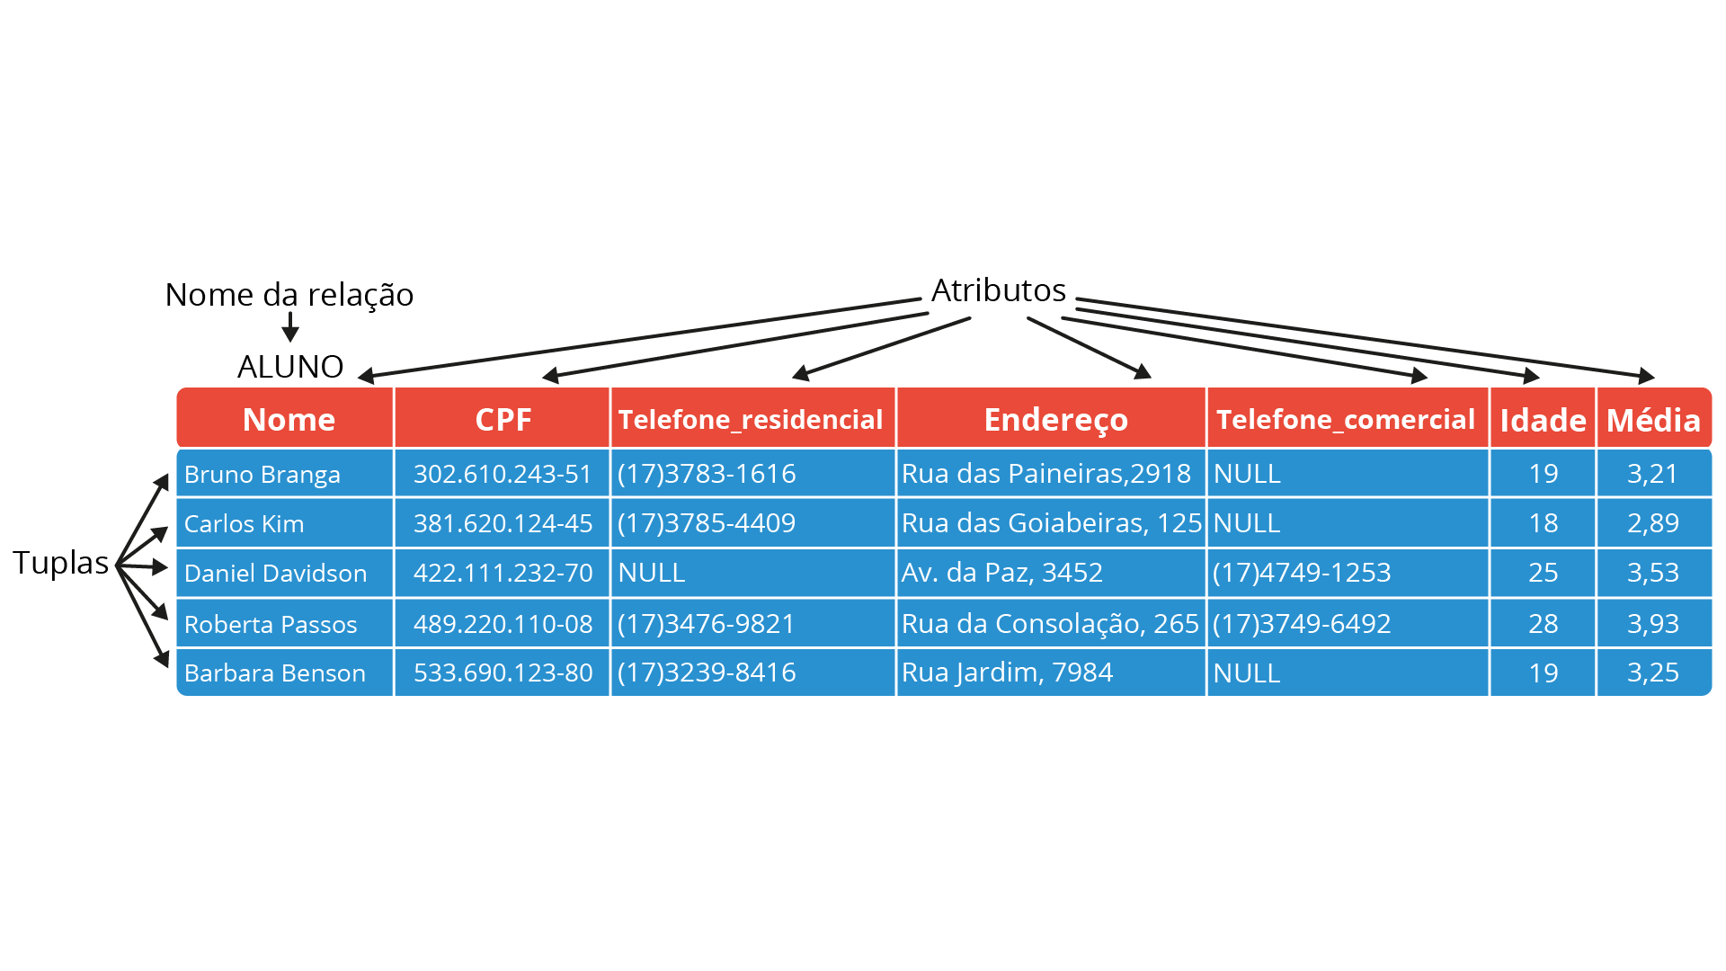
Exemplo relacional

Slide 7
O modelo relacional faz uso da linguagem SQL para definição e manipulação de dados.

Slide 8
Abstração de Dados
Abstrair dados significa omitir a complexidade do sistema de modo a facilitar a interação dos usuários com ele.
Como um dos principais objetivos de um SGBD é simplificar a interação do usuário com o sistema, ele deve prover uma visão abstrata dos dados, ou seja, omitir detalhes de como os dados são armazenados e mantidos.

Slide 9
Abstração de Dados
Na verdade, uma das características fundamentais da abordagem de banco de dados é que ela fornece algum nível de abstração de dados, pela omissão de detalhes de armazenamento de dados que não são necessários para a maioria dos usuários.
O modelo de dados é a principal ferramenta que fornece esta abstração.

Slide 10
Abstração de Dados
Para prover abstração um SGBD provê a definição de esquemas em três níveis:
o nível de visão, o nível conceitual e o nível físico.
Estes níveis facilitam a manutenção do sistema e a interação dos usuários com os sistemas.
Vamos detalhar mais cada um deles a seguir

Slide 11
OBS:.................................................................
Em qualquer modelo de dados é importante distinguir entre a descrição do banco de dados e o banco de dados propriamente dito. A descrição de um banco de dados é chamada Esquema do Banco de Dados. Um esquema de banco de dados é especificado durante o projeto deste banco, sendo que a expectativa de mudanças não é grande. A forma de visualização de um esquema é chamada Diagrama do Esquema. Muitos modelos de dados têm certas convenções para, diagramaticamente, mostrar esquemas especificados no modelo.
Os dados existentes em um banco de dados podem mudar com relativa frequência. Os dados contidos em um banco de dados em um momento específico do tempo são chamados Instâncias do Banco de Dados (ou Ocorrências ou Estados). A base-esquema é algumas vezes chamada de Base-Intencional e uma instância é chamada de Base-Extensional do esquema.

Slide 12
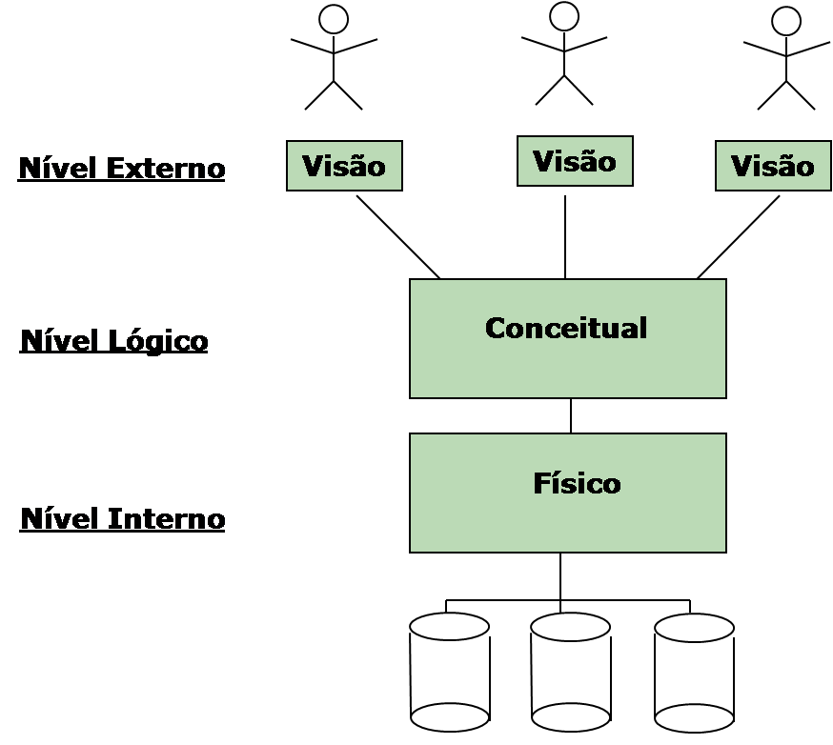
Abstração de Dados

Slide 13
O nível físico
O nível físico – também chamado nível interno, possui um esquema interno que descreve como os dados estão de fato armazenados no(s) disco(s) rígido(s) (ex: formato dos registros, ordem em que aparecem, etc).
Ou seja, descreve a estrutura de armazenamento físico dos dados do BD, fornecendo um modelo físico dos dados que inclui detalhes sobre os caminhos de acesso aos dados internamente.
Os desenvolvedores de Banco de Dados devem ter noção desse nível.

Slide 14
O nível conceitual
O nível conceitual – também chamado nível lógico, é um nível médio de abstração e possui um esquema conceitual que descreve quais dados estão armazenados no banco de dados e quais são os interrelacionamentos entre eles.
Ou seja, descreve a estrutura de todo o BD para uma determinada comunidade de usuários, ocultando detalhes sobre a organização física dos dados e apresentando a descrição lógica dos dados e das ligações existentes entre eles.
Esse esquema se concentra na descrição de entidades, tipos de dados, relacionamentos e restrições. É a visão dos administradores de banco de dados e dos programadores.

Slide 15
O nível de visão
O nível de visão – também chamado nível externo, possui esquemas externos ou visões dos usuários. Ele é o mais alto nível de abstração. Cada esquema externo descreve a visão do banco de dados de um grupo de usuários deste banco.
Cada visão descreve, tipicamente, a parte do banco de dados que um grupo particular de usuários está interessado e esconde deste o restante do banco de dados.
Ou seja, vai existir uma visão diferente para cada grupo de usuários finais. Ele descreve apenas parte do BD, pois os usuários normalmente não precisam conhecer todo o banco, eles acabam utilizando apenas parte dele.

Slide 16
Tipos de Banco de Dados

Slide 17
Tipos de Banco de Dados
Bancos de Dados Não-Convencionais (BDNCs)
Ou BDs pós-relacionais

Slide 18
Banco de Dados de Informações Geográficas (BDG)
Sistema Gerenciador de Bancos de Dados Geográficos (SGBDG) é caracterizado por armazenar e manipular dados cuja geometria está referenciada à superfície planetária.
Ou seja, um SGBDG armazena informações geográficas (mapas dos mais diversos tipos), dados climatológicos, imagens de satélite, etc.

Slide 19
Banco de Dados Multimídia
Sistemas Multimídia devem armazenar, recuperar, transportar, e apresentar dados com características heterogêneas tais como textos, imagens, gráficos, sons e vídeos.
Estes são sistemas complexos e necessitam de acesso uniforme aos objetos multimídia, de forma transparente.

Slide 20
Banco de Dados Multimídia
Os Sistemas de Bancos de Dados Multimídia (SGBD MM) se caracterizam pela incorporação de mídia contínua como vídeo, áudio e animação.
Um bom SGBD MM deve permitir consultas baseadas no conteúdo dos documentos e, para isso, é importante que ele seja capaz de fazer a interpretação dos dados, com a identificação de objetos conceituais nele contidos e seus relacionamentos.

Slide 21
Datawarehouses
DataWarehouse (se traduzirmos ao pé da letra, chamaríamos “armazém de dados”, mas não é usada tradução para o termo) é uma coleção de dados, organizados por assunto, integrados, não-voláteis, históricos, cujo propósito é fornecer suporte à tomada de decisão nas organizações.
Vamos explicar melhor alguns dos termos dessa definição:

Slide 22
Datawarehouses
O datawarehouse é orientado por assunto, o que significa que os dados que farão parte dele, devem ser orientados e organizados por um tema.

Slide 23
Datawarehouses
O datawarehouse é composto de dados integrados, o que quer dizer que “uma limpeza” preliminar dos dados é necessária, com vista a uma racionalização e normalização (porque os dados podem vir de fontes diferentes, tais como, arquivos e banco de dados diversos).

Slide 24
Datawarehouses
Os dados do datawarehouse são não voláteis o que significa que um dado entrando no armazém fica assim para sempre e não deve ser deletado; só há inserção de novos dados, mas não há atualização ou deleção (senão, não seria possível manter o histórico);
Os dados do datawarehouse devem ter um histórico, logo, eles devem ser datados.

Slide 25
Para que fazer uso de um datawarehouse?
Os sistemas de informação disponíveis foram concebidos e implantados para atender ao nível operacional.
Ou seja, para agilizar procedimentos administrativos das organizações, sendo mantidos por áreas estanques e independentes.

Slide 26
E como os dados do datawarehouse são manipulados?
Será que se usa SQL também, tal qual nos bancos de dados relacionais?
Não. Para acessar e manipular os dados em um datawarehouse são usadas ferramentas OLAP (do inglês, Online Analytical Processing).
Essas ferramentas são capazes de navegar pelos dados de um DataWarehouse, possuindo uma estrutura adequada tanto para a realização de pesquisas, quanto para a apresentação de informações.

Slide 27
Banco de Dados Temporal (BDT)
Segundo Edelweiss (1998), bancos de dados temporais permitem armazenar e recuperar todos os estados de um objeto, registrando sua evolução ao longo do tempo.
As informações relativas ao tempo são associadas aos dados de forma implícita (através do tempo de transação e do tempo de validade) ou de forma explícita (através de um tempo definido pelo usuário).

Slide 28
Por que armazenar o tempo é importante?
Normalmente, em aplicações do mundo real estão presentes informações temporais que são relevantes na especificação de sistemas, para saber quais informações tiveram, têm ou terão seus valores alterados.
Com a inclusão de uma dimensão tempo é possível identificar quando uma informação foi definida e por quanto tempo ela é válida.

Slide 29
Como se inclui essa dimensão temporal no BD?
Informações temporais são representadas em BDs através de datas, períodos, intervalos temporais e duração da validade de informações.
A associação entre as informações temporais e os dados, ou simplesmente a inserção do quesito tempo a um dado, é possível através do acréscimo de uma dimensão (uma tabela ou um atributo) temporal ao banco de dados.

Slide 30
O que mais há por aí?
Bancos de Dados Biológicos
Os objetivos destes bancos variam e podem ser utilizados para armazenar e disponibilizar biosequências, funções moleculares, estruturas de proteínas, modelos metabólicos, entre outros, oferecendo em alguns casos informações mais amplas.
Em alguns casos, as informações biológicas são obtidas por análise computacional de outros bancos de dados; já em outros, através da literatura ou informações especificadas (preenchidas no BD) por pesquisadores.

Slide 31
Banco de Dados XML
XML (eXtensible Markup Language) é uma linguagem de marcação de dados13, utilizada para troca, compartilhamento e armazenamento de dados.
Na verdade, é uma linguagem que vem se tornando um padrão para representação e transferência de dados.
É um padrão aberto desenvolvido pela W3C (World Wide Web Consortium), que é responsável pela definição de padrões para a Web. É um consórcio formado pela academia e pela indústria. Os dados no formato XML são descritos em um documento XML

Slide 32
Exemplo
<?xml version=”1.0” encoding=”UTF-8”?>
<ficha>
<InformacaoPessoal>
<DataNascimento>10/10/1970</DataNascimento>
<Nomecompleto> Jéssica Soares </Nomecompleto>
<Contatos>
<Endereco>
<Rua>R. das Flores</Rua>
<Num>45</Num>
<Cidade>Recife</Cidade>
<Estado>PE</Estado>
<Pais>Brasil</Pais>
</Endereco>
<Telefone>9999-9999</Telefone>
<CorreioEletronico>jessica@email.com</CorreioEletronico>
</Contatos>
<Nacionalidade>Brasileira</Nacionalidade>
<Sexo>F</Sexo>
<Profissao>Professora</Profissao>
</InformacaoPessoal>
</ficha>

Slide 33
Mas qual a vantagem de usar um banco de dados XML?
Devido ao aumento de fluxo de dados entre bancos de dados tradicionais e documentos XML nos sistemas de informação atuais, fazer uso de banco de dados XML trás uma maior eficiência (e facilidade) para converter e armazenar dados em XML.
Além de melhorar bastante o tempo de resposta das consultas.

Slide 34
Dado BD x Dado XML
Dado de Banco de Dados | Dado XML
Representação homogênea | Representação heterogênea
Esquema independente dos dados | Representação autodescritiva
Totalmente Estruturado | Estruturação parcial
Esquema enxuto | Esquema Extenso

Slide 35
Bancos de Dados Móveis
Em computação móvel, uma unidade móvel está em constante mudança de lugar o que torna a localização um fator de grande importância.
Nestes sistemas, as respostas para consultas dependem de onde são originadas tornando-as significativamente diferentes de sistemas fixos sendo necessárias diferentes técnicas que devem considerar as características dos sistemas móveis.

Slide 36
Quando usar SGBD | Quando não usar SGBD
Quando desejar obter: » Controle de redundância » Controle de consistência e integridade » Acesso multiusuário » Compartilhamento de dados » Controle de acesso e segurança » Controle de recuperação e restauração » Realização de consultas eficientes 1 | » Dados e aplicações simples, bem definidas e estáveis (sem expectativas de mudança) » Quando requisitos de tempo real não puderem ser atendidos » Não há necessidade de acesso multiusuário aos dados

Slide 37
Obrigado

Slide 38
Exercíçios
Pesquise e responda
1. Quais as principais desvantagens de fazer uso de um sistema de arquivos convencional em relação ao uso de banco de dados?
2. Quais as propriedades que uma transação?
3. O que são metadados? Dê exemplos.
4. Que problemas podem ser causados pela falta de padronização dos dados armazenados?
5. Qual a importância do controle de redundância?
6. Como os conceitos de níveis de abstração do banco de dados (nível de visão, conceitual e físico) se relacionam com os conceitos de independência de dados?
7. Qual a diferença entre esquema e instância do banco de dados?
8. Quais os modelos de arquitetura paralela? Fale brevemente, com suas palavras, sobre cada um deles.
9. Quais as principais diferenças entre o modelo relacional e os seus antecessores (modelos hierárquico e em rede)?
10. Quais os dois exemplos mais conhecidos de arquitetura cliente-servidor e qual a diferença entre eles?

